Slide 1
家政全球化研究 小論文寫作流程 google學術搜尋

Slide 2
一、小論文寫作流程概覽 1
選定研究方向或範圍
初步資料搜尋與瀏覽
決定研究主題
蒐集、篩選適用資料
決定研究方法
可用資料之摘要
將摘要統整為「文獻探討」（第二章）

Slide 3
一、小論文寫作流程概覽 2
敘寫「緒論」（第一章）
敘寫「研究方法」（第三章）
以敘寫的研究方法進行研究實務工作
整理與敘寫「研究結果」（第四章）
整理與敘寫「結論與建議」（第五章）
整理附註與參考資料
製作封面
小論文排版、印刷

Slide 4
全球性資料搜尋 1 Google 的《學術搜尋》

Slide 5
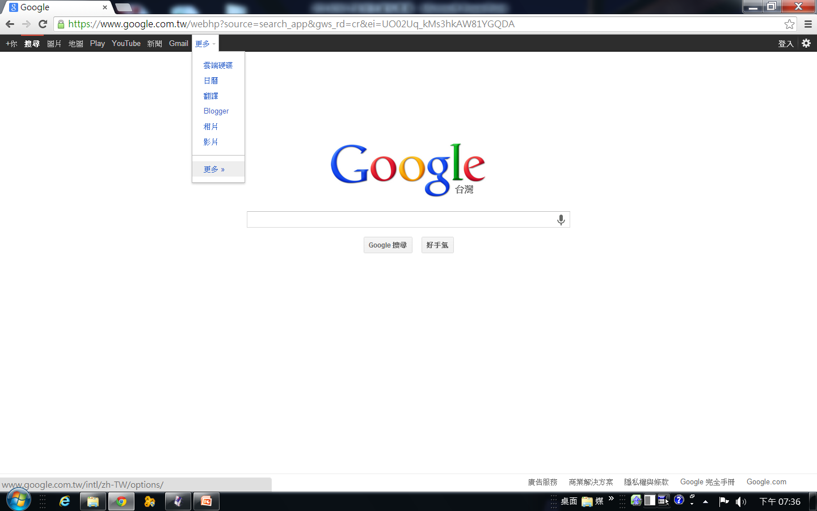
全方位藏資
Google 學術搜尋

Slide 6
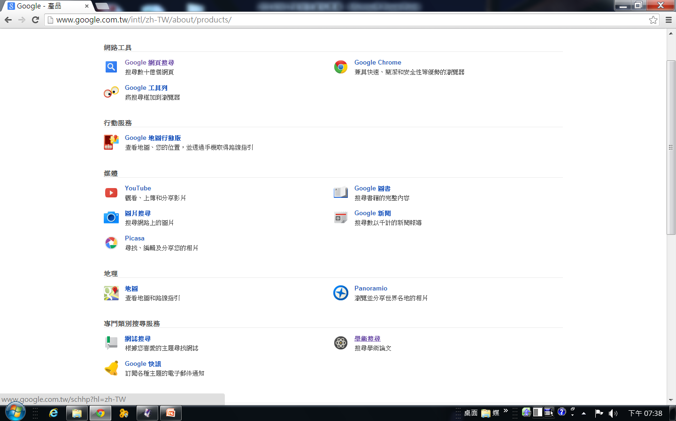

Slide 7
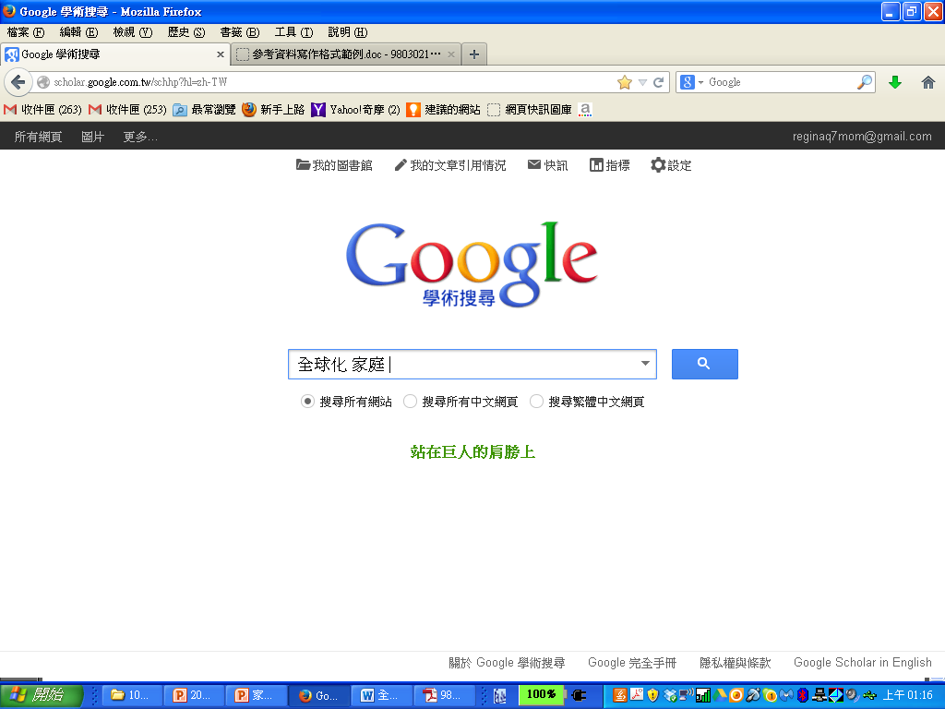

Slide 8
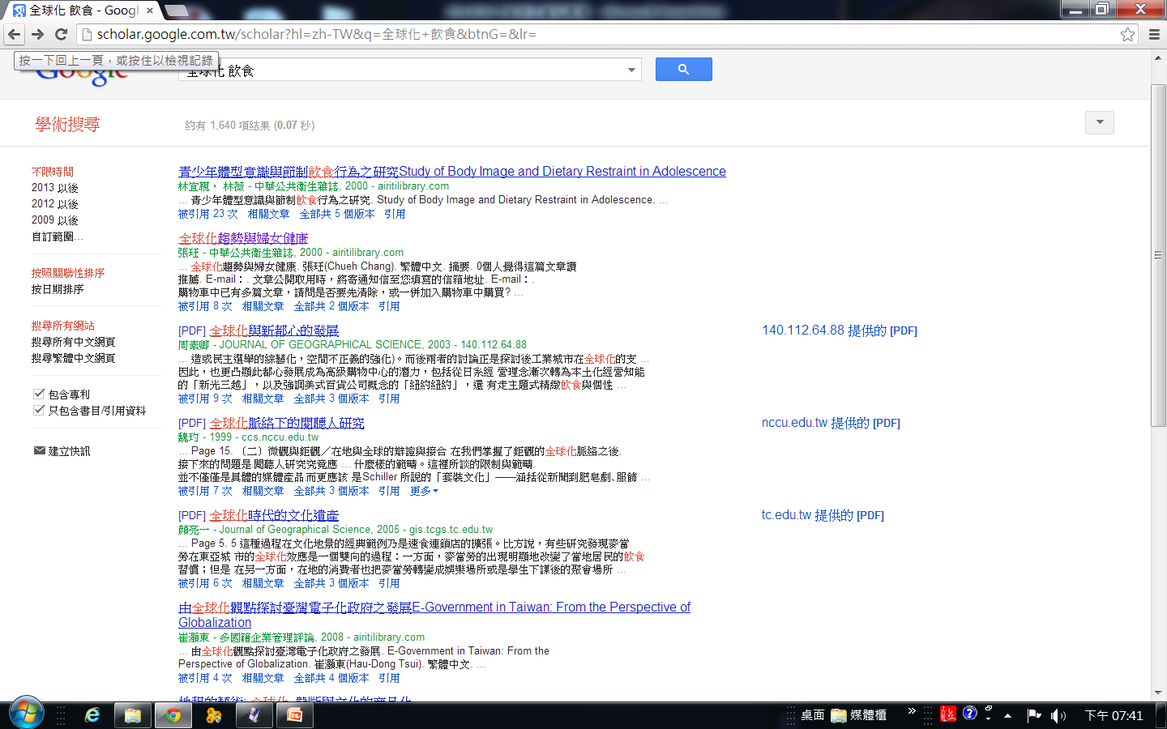

Slide 9
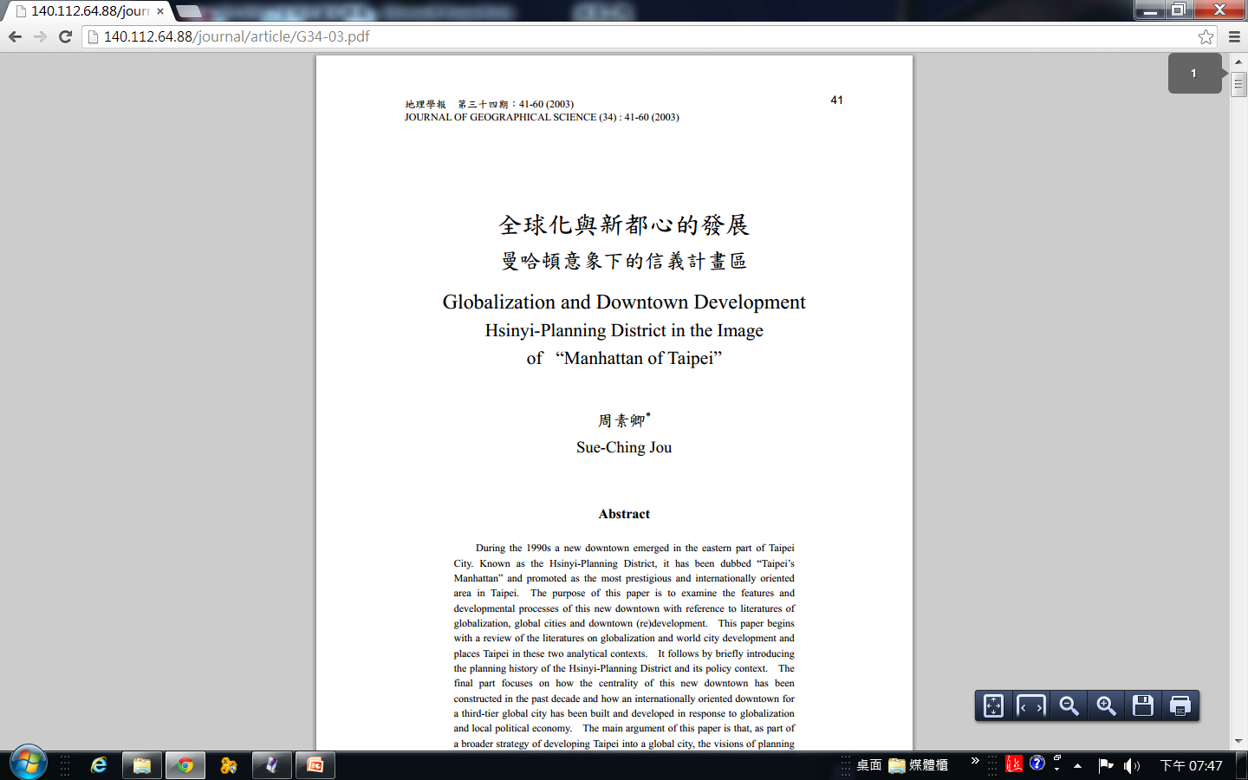

Slide 10
今日作業規定
申請國家圖書館閱覽證
確定小論文研究題目
練習搜尋與自己的研究題目相關的資料 5 份(e-mail交作業)
資料型式：
書籍資料
學術性期刊
研究論文
報紙文章
以APA格式記錄資料出處

Slide 11
APA格式 /中學生網站http://www.shs.edu.tw /全國高級中等學校小論文寫作比賽引註資料格式範例

Slide 12
書籍資料
中文格式（英文格式參照講義）：
作者 (出版年)。書名。出版地：出版者。
●範例：
(1)一位作者的著作﹕張春興(2001) 。教育心理學(修訂版)。臺北市：東華。
(2)二位作者的著作﹕曾文星、徐靜（1982）。精神醫學。臺北市﹕水牛。
(3)編輯的書本﹕
孫煜明（主編）(1993)。動機心理學。南京市﹕南京大學出版社。
(4)翻譯的著作﹕
林翠湄（譯）（ 1995）。社會與人格發展。臺北市﹕心理出版社。
(5)作者是機構或團體﹕
教育部訓育委員會 (1991)。台灣地區國中、高中階段少年犯罪資料分析。
臺北市：教育部訓育委員會。
(6)沒有作者或編者的書﹕昌黎先生集。

Slide 13
研究性期刊
●中文格式（英文格式參照講義）﹕
作者(出版 年)。論文篇名。期刊名，卷(期)，起訖頁
碼。
●範例﹕
(1)林生傳（1994）。實習教師的困擾問題與輔導之
研究。教育學刊，10， 33-103。
(2)吳裕益、張酒雄、張玉茹（1998）。國中學生英
語學習成就測驗的編製、分析、與常模建
立。測驗年刊，45(2)，109-134。

Slide 14
博（碩）士論文
●中文格式﹕
作者 (出版年)。篇名。學校研究所所名：碩
(博)士論文。
●範例﹕
鄒慧英(1989)。高中男女分校與其學校性別
角色、成就動機之關係。國立高雄師範
大學教育研究所。

Slide 15
報紙文章
●中文格式﹕
作者（出版年）。篇名。報紙名，出版日期，版次。
●範例﹕
朱雲漢（2000）。知識經濟的憧憬與陷阱。中國時報，9月18日，2版。

Slide 16
電子網路資料
●電子期刊格式﹕
作者(出版年)。文章名稱。期刊名稱，卷，頁碼。擷取日期，取自網址
●中文範例﹕
林基興(2003)。老化面面觀專輯。科學月刊，402，472-473。2003年6月24日，取自http://www.scimonth.com.tw/catalog.php?arid=436

Slide 17
電子資料庫格式﹕
作者(出版年)。文章名稱。期刊名稱，卷，頁碼，擷取日期，取自電子資料庫名稱。
●範例﹕
胡名霞(1998)。動作學習在物理治療之應用。中華民國物理治療協會雜誌，23，297-309。2003年6月24日，取自中華民國期刊論文索引系統。
官方網站﹕
網站名稱。擷取日期，取自網址

Slide 18
今日作業規定
決定小論文研究方向與範圍
練習搜尋與上述相關資料共五份
資料型式：
書籍資料
學術性期刊
研究論文
報紙文章
以APA格式記錄資料出處

Slide 19
提問與實作

